Slide 1
EL IVA EN LA ACTIVIDAD AGROPECUARIA

Slide 2
CONSIDERACIONES GENERALES
PRINCIPIOS: generalidad y neutralidad. Evitar la informalidad.
ANTECEDENTES: Ley 20631/75: exención inicial de la actividad agropecuaria.
Ley 23765/90: contribuyentes plenos a alícuota general.

Slide 3
MONOTRIBUTO
QUÉ SE PAGA EN LA CUOTA MENSUAL DEL MONOTRIBUTO?
1) IMPUESTO INTEGRADO: IVA Y GANANCIAS
2) AP. JUBILATORIOS
3) O. SOCIAL

Slide 4
ESCALA VIGENTE DE MONOTRIBUTO 2024
https://www.afip.gob.ar/monotributo/categorias.asp
RECATEGORIZACIÓN SEMESTRAL
ENERO Y JULIO

Slide 5
RESPONSABLES FRENTE AL IVA Y TIPOS DE COMPROBANTES A EMITIR:
* RESPONSABLE INSCRIPTO: DISCRIMINA IVA - FACT “A”
NO DISCRIMINA - FACT “B”
EXENTO: NO DISCRIMINA – FACT “C”
CONSUMIDOR FINAL: NINGUNO
* MONOTRIBUTISTA: NO DISCRIMINA – FACT “C”
FACTURACIÓN ELECTRÓNICA VIGENTE PARA TODAS LAS CATEGORÍAS

Slide 6
LAS ALÍCUOTAS DE IVA EN EL AGRO
* ALÍCUOTA ESPECIAL (27%): servicios (luz, agua, gas)
* ALÍCUOTA GENERAL (21%): venta de arroz, algodón, caña de azúcar, tabaco, té, yerba mate y producción de semillas

Slide 7
ALÍCUOTA REDUCIDA AL 10,5%
Venta de animales vivos bovinos - Decreto 760/98
Venta de ovinos, camélidos y caprinos - Ley 25951/03
Venta de granos y legumbres secas - Ley 25717/03
Fertilizantes químicos - Ley 26050/05
Venta de carne de cerdo, pollo y conejo - Ley 27430/17
Servicios vinculados a la obtención de bienes gravados a tasa reducida: labores de preparación y roturación de suelo; siembra; aplicaciones de agroquímicos y fertilizantes; hasta cosecha.
LA ALÍCUOTA DIFERENCIAL. ASIMETRÍAS DE TASAS. Inequidad por fletes, seguros e insumos gravados a la alícuota general

Slide 8
REGIMEN DE PAGO ANUAL PARA ACTIVIDADES AGROPECUARIAS. F. 810
CONDICIÓN DE EXCLUSIVIDAD: si el productor tiene otra actividad o presta servicios, ya no puede optar por este régimen, sino por el de pago mensual (F. 731)
OTRAS CONSIDERACIONES: inclusión a trabajadores en relación de dependencia, a socios de S.H. y a Directores de S.A. Que tienen también como actividad la de la producción agropecuaria. No así con el productor que da en arrendamiento su tierra, excepto si lo hace como aparcería.
LIQUIDACIÓN Y PAGO ANUAL: Decreto1684/93
LIQUIDACIÓN MENSUAL, PAGO ANUAL: Ley 25063/98. RG Afip 597/99 derogada luego por la RG Afip 1745/04

Slide 9
EXPOSICIÓN MENSUAL DEL IVA
IVA DÉBITO FISCAL: generado por ventas
IVA CRÉDITO FISCAL: generado por compras de insumos y servicios
SALDO TÉCNICO: diferencia entre ambas posiciones mensuales
20000
30000
10000

Slide 10
SALDO TÉCNICO A FAVOR DEL FISCO
IVA DÉB
80000
IVA CRÉD
60000
SALDO TÉCNICO
20000
A favor del fisco: se utiliza el saldo de libre disponibilidad si existe, para compensarlo. Caso contrario se paga al mes siguiente o al año si es de pago anual, o al 3º mes si está dentro del beneficio Ley Pyme

Slide 11
SALDO TÉCNICO A FAVOR DEL CONTRIBUYENTE
IVA DÉB
50000
IVA CRÉD
70000
SALDO TÉCNICO
20000
A favor del contribuyente: NO es de libre disponibilidad y sólo sirve para compensar diferencias entre el IVA déb e IVA créd. Además se acumula al mes siguiente; así sucesivamente ocasionando una importante inmovilización financiera

Slide 12
CONFORMACIÓN DEL SALDO DE LIBRE DISPONIBILIDAD
MÁS
RETENCIONES
(Ventas de granos)
PERCEPCIONES
(Compras de insumos en canje)
MENOS
COMPENSACIOES
(Contra impuestos)
REINTEGROS (Recibidos de AFIP)
IGUAL
SLD para:
Absorber el saldo técnico a favor del fisco
Compensarse con otras obligaciones fiscales nacionales
Trasladarse al período siguiente
Solicitar devolución y transferencia

Slide 13
OPCIONES PARA AMINORAR EL IMPACTO DE LAS DIFERENCIAS DE ALÍCUOTAS:
AGREGAR OTRA ACTIVIDAD QUE FACTURE AL 21% (EJ. EQUIPOS DE TRANSPORTES)
HACER SERVICIOS CON MAQUINARIA A PRODUCTOS QUE ESTÉN GRAVADOS AL 21% (EJ. ALGODÓN)
APROVECHAR LOS BENEFICIOS DEL BONO DE CRÉDITO FISCAL DE LA LEY PYME
UTILIZAR LA HERRAMIENTA DE CANJE

Slide 14
PROGRAMA DE RECUPERACIÓN
PRODUCTIVA LEY PYME
Nº 27264

Slide 15
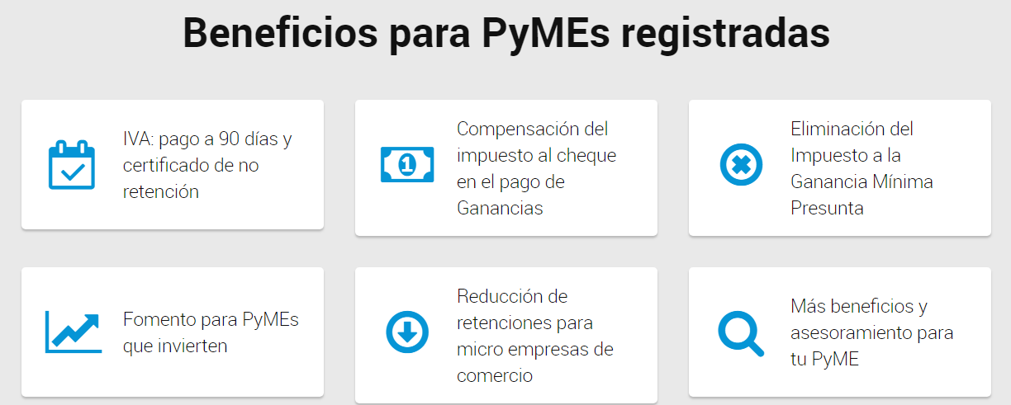
https://www.argentina.gob.ar/produccion/registrar-una-pyme/que-es-una-pyme#1

Slide 16
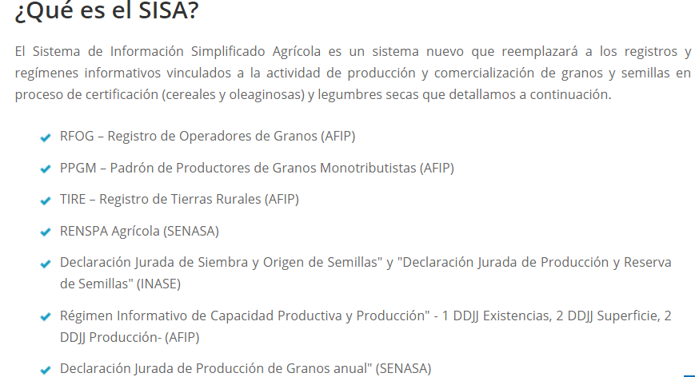

Slide 18
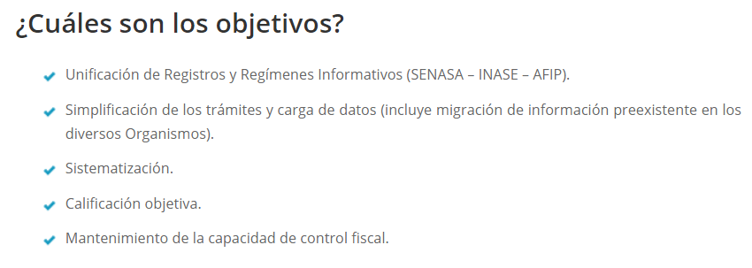

Slide 19
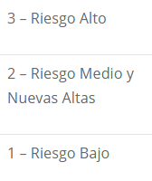

Slide 20
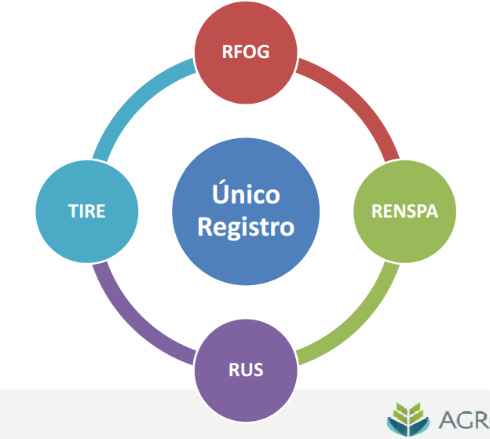
NUEVO SISA
SISTEMA DE INFORMACIÓN
SIMPLIFICADO AGRÍCOLA
RG 4248/18 – 4310/18

Slide 21
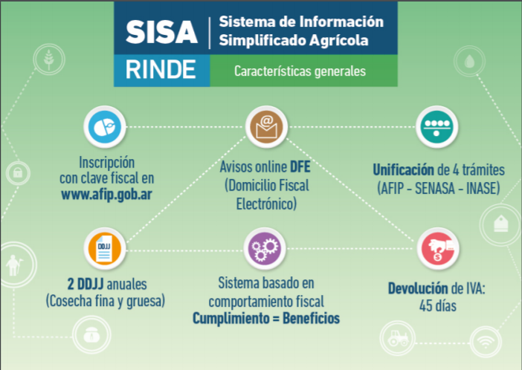

Slide 22
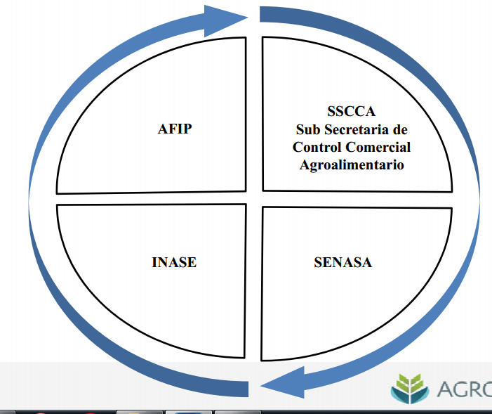

Slide 23
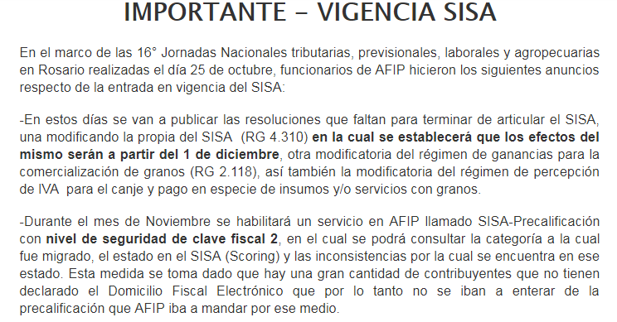

Slide 24
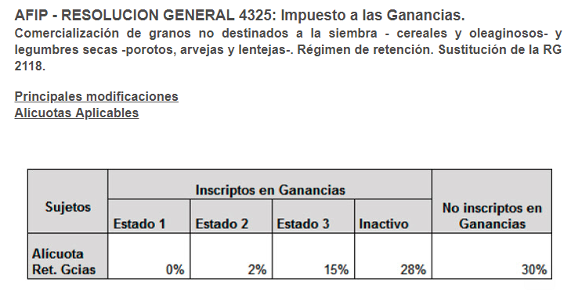

Slide 25
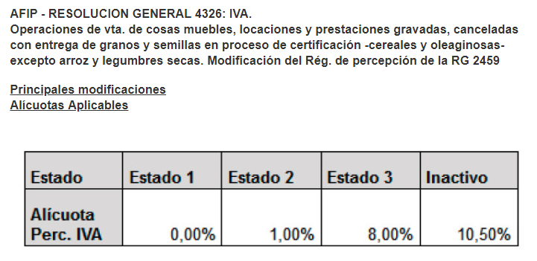

Slide 26
EX R.F.O.G. – RG 2300/07 (NO VIGENTE)
REGISTRO FISCAL DE OPERADORES DE GRANOS: FORMALIDADES
RÉGIMEN DE RETENCIÓN DE IVA: 8% ó 10,5%
RÉGIMEN DE REINTEGRO DE RETENCIÓN: 7% (60 días)
SISTEMA DE PAGO ESPECIAL DE IVA: 2,5% AL CBU (30 días)

Slide 27
IVA | ESTADO 1 | ESTADO 2 | ESTADO 3 | INACTIVO
RETENCIÓN | 5% | 7% | 8% | 10,5%
DEVOLUCIÓN 45 DÍAS | 5% | 6% | 0% | 0%
DEPÓSITO EN CBU | 5,5% | 3,5% | 2,5% | 0%

Slide 28
TIPOS DE CANJES

Slide 31
RG 4326/18
VIGENTE

Slide 32
BENEFICIOS DEL CANJE AGROPECUARIO
PROVEEDOR
CORRIMIENTO DEL HECHO IMPONIBLE
PRODUCTOR
FINANCIAMIENTO
NO DESEMBOLSA IVA EN EL MOMENTO INICIAL
NO ALCANZADO POR LA LEY IMP.DÉB. Y CRÉD. BANCARIOS
NO SUFRE RETENCIONES PORQUE NO HAY MOVIMIENTO DE DINERO EN LOS CANJES TOTALES

